Slide 1
Recurrent Neural Network (RNN)
HAZIRLAYANLAR:
Mert SARIKAYA (212923012)
Yunus Emre SELCUK (212923032)
Onur BARBAROS (212923036)
Emirhan GÜNGÖR (212923059)
Efe Ata AKAN (212923016)
AKADEMİSYEN:
DR. ÖĞR. ÜYESİ KEREM GENCER
1

Slide 2
1. Recurrent Neural Network (RNN) Nedir ?
2. Normal Sinir Ağından Farkı Ne?
3. Yapay Zeka vs. Sinir Ağları
4. Popüler Nöral Ağlar
5. Feedforward Neural Network
6. Neden RNN?
7. Uygulama Alanları
8. RNN Nasıl Çalışır?
9. RNN Türleri
10. Vanishing Gradient Problem
11. Exploding Gradient Problem
12. LSTM
İÇERİK:
2

Slide 3
Recurrent Neural Networks
(RNN) Nedir?
Normal sinir ağlarına göre çok daha sağlıklı ve güvenilir sonuçlar elde etmemizi sağlayan Recurrent Neural Networks ‘ün (RNN) amacı hata payını düşürmektir. Bu sunumumuzda Recurrent Neural Networks (RNN) kavramını ele aldık.
3

Slide 4
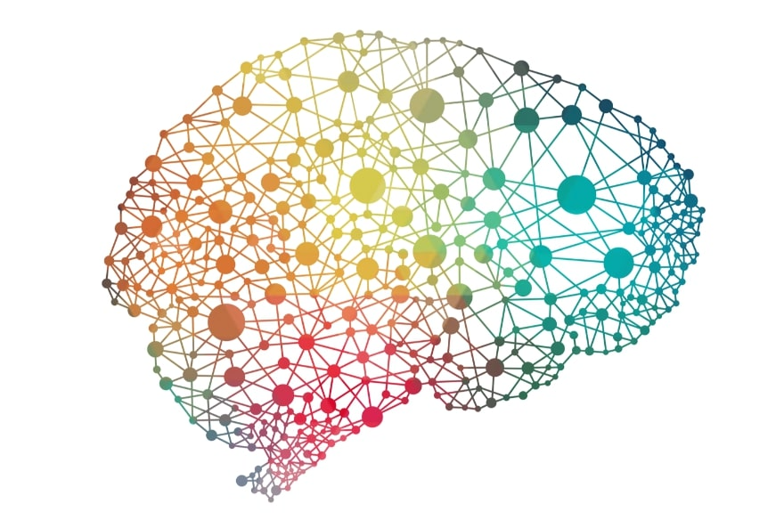
Beynimiz bir konu hakkındaki bilgiyi tam olarak kavrayabilmesi ve bilgiye karşı doğru bir yanıt oluşturabilmesi için o konu hakkındaki eskiden öğrenilen bilgiler ile yeni öğrenilmiş bilgileri kullanır. Yani beyin eski bilgilerle yeni öğrenilen bilgileri anlamlaştırarak bir bütün oluşturur. Eski bilgiler tecrübe yoluyla elde edilir. Eğer eski bilgiler yanlışsa, eski bilgiler unutulmaya zorlanır.
4

Slide 5
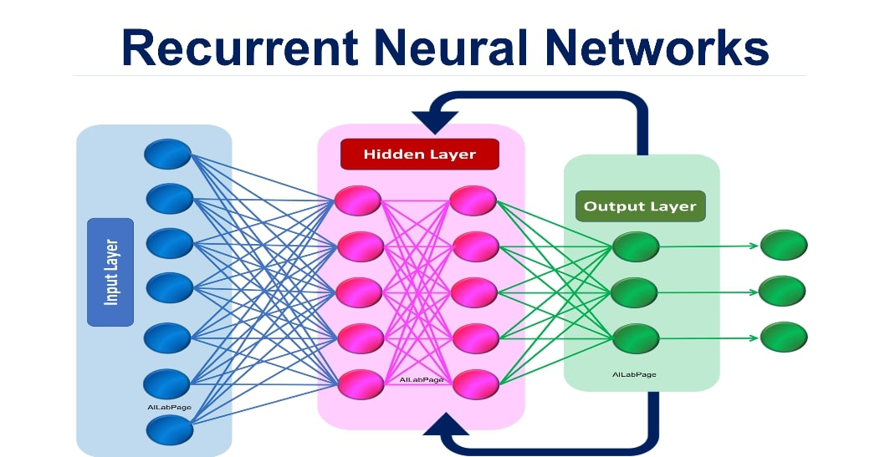
Recurrent Neural Network (RNN), bu olayı esas alır. RNN yapısında, sinir ağlarına gelen bilgi katmanlardaki belirli ağırlık sabitleri ile ilişkilendirilerek sonuçta bir tahmin oluşturulur. Bu tahmin gerçek veriler ile karşılaştırıldığında bir hata payı oluşursa ağırlık sabitleri değiştirilerek yeniden tahmin oluşturulur. Bu sinir ağında asıl amaç hata payını düşürmektir. RNN temel olarak dört katmandan oluşabilir.
5

Slide 6
Görselde, basit bir RNN yapısı görülmektedir. Bu yapı 1 giriş katmanına, 2 gizli katmana ve 1 çıkış katmanına sahiptir. Yinelemeli (Recurrent) denmesinin sebebi çıkışta ölçülen hata payının azaltılması için elde edilen tahminin tekrar işleme sokulmasından dolayıdır. Bunun sayesinde sistemdeki hata payının azaltılması amaçlanır.
6

Slide 7
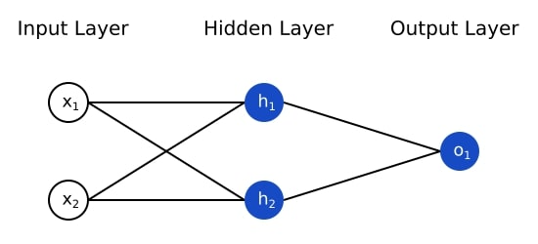
Normal Sinir Ağından Farkı Ne?
Basit bir sinir ağı bir fotoğraf içerisindeki nesneleri tanımak için sadece o anda verilen giriş bilgilerini kullanır. Sisteme daha önce verilen bilgileri kullanmaz. O bilgileri kullanmadan bir tahmin oluşturur. Böylece hedefe gitmek amaçlanır.
Temel Bir Sinir Ağı Yapısı
7

Slide 8
Normal Sinir Ağından Farkı Ne?
RNN ise yalnızca o an verilen bilgileri değil, sisteme daha önce tanıtılan bilgileri ve ayrıca sisteme daha sonra yüklenecek bilgileri de kullanır. Böylece bu sinir ağları bir belleğe sahip olan ağlardır. Eski veriler ile yeni verileri karşılaştırarak sonuca ulaşırlar.
Yinelemeli sinir ağları, doğal dil işleme, anomali tespiti, kelime ve cümle tahmini ve borsa tahmini gibi alanlarda kullanılır.
8

Slide 9
Dezavantajları
Yinelemeli Sinir Ağları, zaman içerisinde çok farklı tekrar yapabilir. Bu tekrar denemeleri yüzünden veriyle ilişkili olan bazı parametreleri veriyi az etkilediği gerekçesiyle sistemden atabilir. Eğer bu parametreler sinir ağına çok önce eklenmişse artık kullanıcı bu bilgiye ulaşmayabilir. Atılan ve unutulan bu bilgileri bir bellekte toplayabilmek için geliştirilmiş mimariler bulunmaktadır.
9

Slide 10
Sinir Ağları Nedir?
Bir sinir ağının yapısı, makine öğreniminin bir alt alanı olan derin öğrenme olarak bilinen bir eğitim süreci aracılığıyla çalışır. Bu, nöro-dilbilimsel programlamaya uygulanan yapay zeka (AI) teknolojisidir.
10

Slide 11
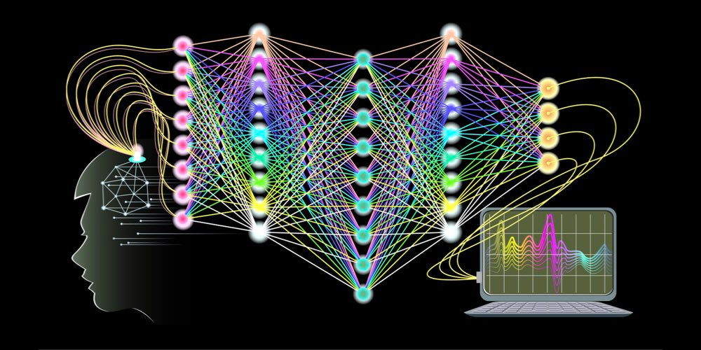
Sinir Ağları Nedir?
Temel olarak bir sinir ağı, insan beyninin bilgiyi işlerken nasıl çalıştığının modellenmesidir. Eğitim yoluyla, veriler arasındaki ilişkileri ve örüntüleri modellemeyi, karmaşık sorunlara çözüm sağlamayı ve doğal dil işlemeyi simüle etmeyi öğrenen ve sürekli olarak geliştiren uyarlanabilir bir sistemdir.
Bu ağ, birbirine bağlı ve katmanlar halinde organize edilmiş nöronlar veya düğümler içerir. Giriş verilerini alan bir giriş katmanı; verileri yayan bir veya daha fazla gizli katman ve analizin veya NLP’nin sonucunu gönderen bir çıkış katmanı vardır.
11

Slide 12

Yapay Zeka vs Sinir Ağları
Makine öğrenimine gelince, hem YSA hem de makine öğrenimi modelleri çıktıyı tahmin edebilir veya sınıflandırabilir. Tek fark, bir makine öğrenimi modelinin eğitim verilerine dayalı kararlar almasıdır. Bu nedenle, hem denetimli hem de denetimsiz makine öğrenimi modelleri insan denetimi gerektirir. Bir sinir ağı, ilk aşamalarda daha az insan müdahalesi gerektirir ve manuel çaba gerektirmeden doğru kararlar üretebilir.
Yapay zeka, YSA’lar da dahil olmak üzere bir dizi akıllı teknolojiyi kapsayan şemsiye bir terimdir. Sinir ağları ise derin öğrenmeye zemin hazırlayan ve büyük miktarda veriyi işleyebilen makine öğreniminin bir alt alanıdır. Derin öğrenme ve sinir ağları genellikle birbirlerinin yerine kullanılır.
12

Slide 13
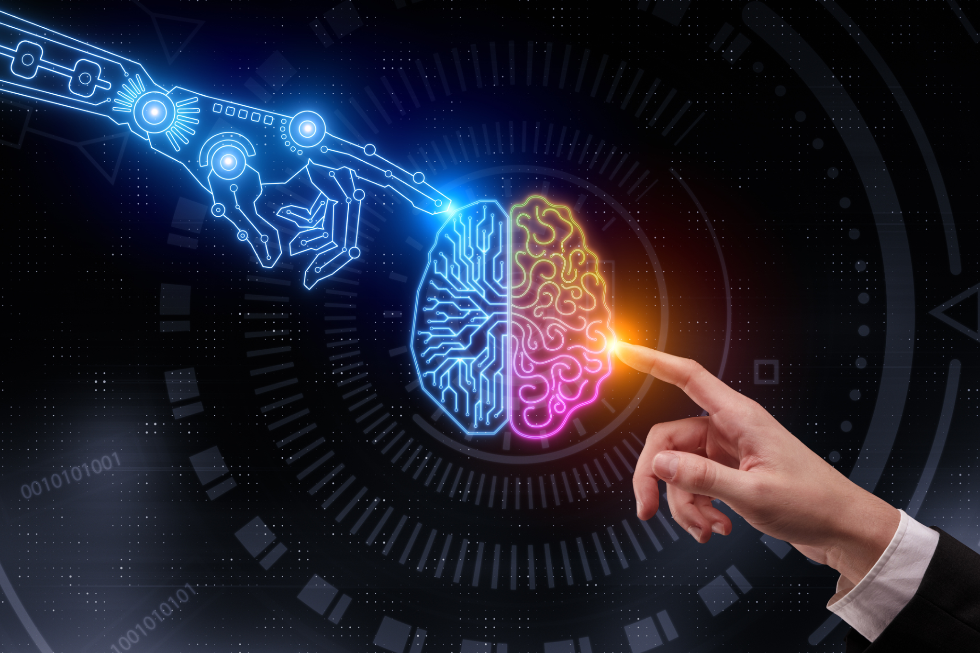
Teknik açıdan bakıldığında, makine öğrenimi modelleri tek bir veri giriş katmanından beslenir. Sinir ağı modelleri ise tam tersine birden fazla katmandan oluşur.
Genel olarak, yapay zeka, makine öğrenimi ve sinir ağları, her biri diğeri için bir temel sağlayan tamamlayıcı teknolojilerdir. Bu nedenle, makine öğrenimi fikirleri genellikle yüz tanıma ve nesne algılama gibi derin öğrenme fikirleriyle örtüşür.
13

Slide 14
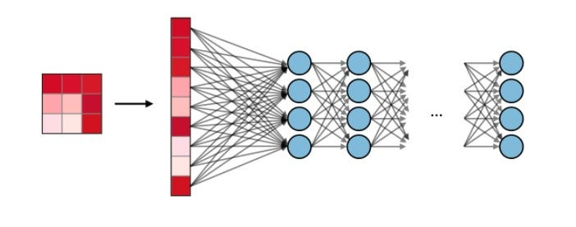
Popüler nöral ağlar
Convolutional Neural Networks (CNN): Görüntü işleme ve bilgisayarla görü uygulamalarında yaygın olarak kullanılır. Özellikle nesne tanıma ve görüntü sınıflandırma gibi görevlerde etkilidir.
14

Slide 15
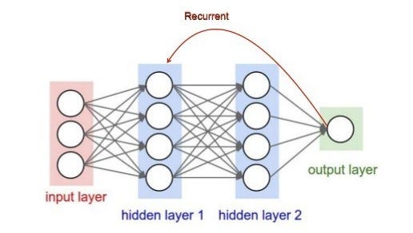
Recurrent Neural Networks (RNN): Zaman serisi verileri ve sıralı veriler için uygundur. Doğal dil işleme gibi alanlarda kullanılır, ancak LSTM (Uzun Kısa Süreli Bellek) ve GRU (Kapı Kontrollü Birimi) gibi gelişmiş varyantlarıyla daha da yaygın hale gelmiştir.
15

Slide 16
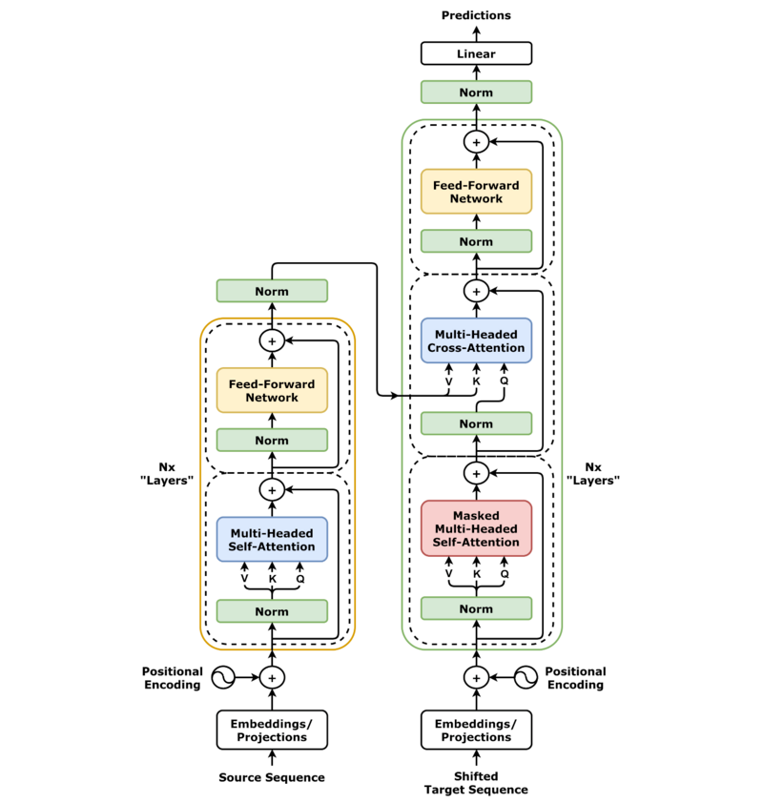
Transformers: Doğal dil işleme alanında devrim yaratan bir mimaridir. BERT ve GPT gibi modeller, bağlamı daha iyi anlamak için dikkat mekanizmalarını kullanır.
16

Slide 17
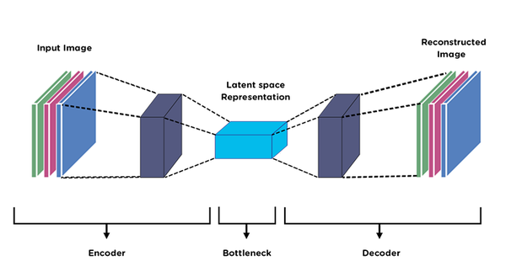
Otomatik Kodlayıcılar (Autoencoders): Veri sıkıştırma ve özellik çıkarımı için kullanılır. Anomalileri tespit etmek veya veri gürültüsünü azaltmak için de etkili olabilir.
17

Slide 18
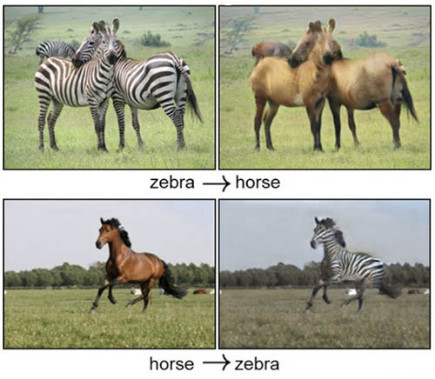
Generative Adversarial Network(GAN): Gerçekçi veri üretimi için kullanılan bir yapıdır. Görüntü, ses ve metin gibi çeşitli veri türlerinde yeni örnekler oluşturabilir.
18

Slide 19
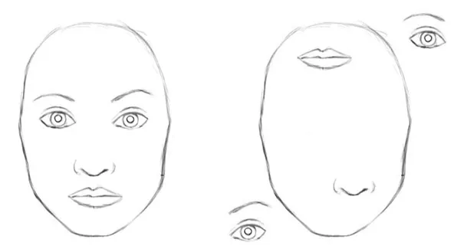
Dönüşümlü Sinir Ağları (Capsule Networks): Görüntü verilerinde nesne hiyerarşisini anlamak için geliştirilmiş bir yapı. Özellikle görüntü tanıma görevlerinde bazı avantajlar sunabilir.
19

Slide 20
Feedforward Neural Network
(İleri Beslemeli Sinir Ağları) Nedir?
Feedforward neural network, düğümlerin döngüler oluşturmadığı yapay sinir ağlardır . Bu tür sinir ağları, tüm bilgilerin yalnızca ileri iletildiği için çok katmanlı sinir ağı olarak da bilinir.
Veri akışı sırasında, giriş düğümleri gizli katmanlardan geçen verileri alır ve çıkış düğümlerinden çıkar. Ağda, çıkış düğümünden bilgi göndererek kullanılabilecek hiçbir bağlantı yoktur.
20

Slide 21
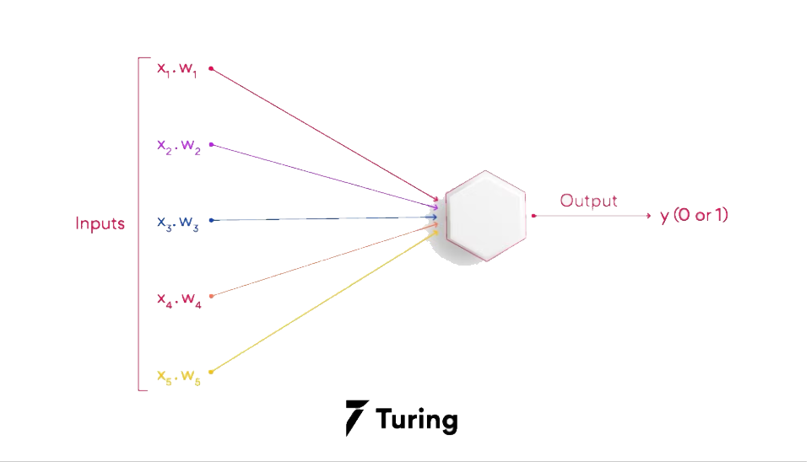
Feedforward neural network nasıl çalışır ?
FNN basitleştirildiğinde tek katmanlı bir algılayıcı olarak görülebilir.
21

Slide 22
FNN nasıl çalışır ?
Feedforward bir sinir ağı modeli olarak, tek katmanlı algılayıcı genellikle sınıflandırma için kullanılır. Makine öğrenimi de tek katmanlı algılayıcılara entegre edilebilir.
22

Slide 23
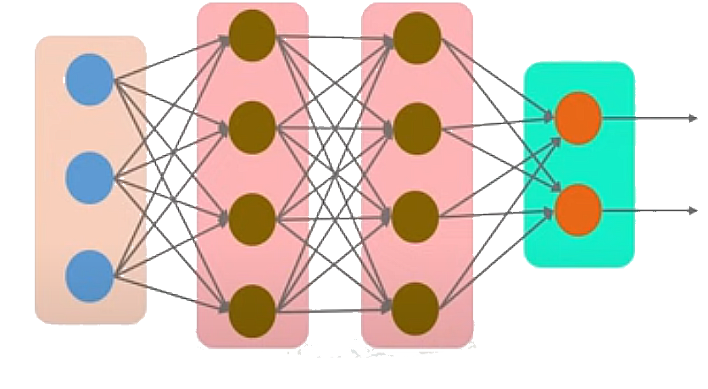
FNN nasıl çalışır ?
Feed-Forward Ağda, bilgi yalnızca ileri yönde akar, girdi düğümlerinden başlayarak (varsa) gizli katmanlar üzerinden çıkış düğümlerine kadar ilerler.
23

Slide 24
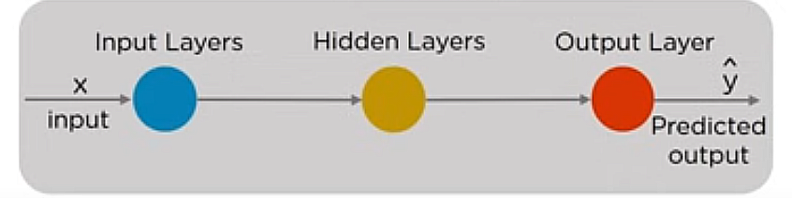
FNN nasıl çalışır ?
Kararlar mevcut girdiye dayanır.
Geçmiş hakkında hafıza yok.
Gelecek için herhangi bir imkan yok.
24

Slide 25
FNN Avantajları
İleri beslemeli sinir ağlarının basitleştirilmiş mimarisiyle makine öğrenimi güçlendirilebilir.
Karmaşık görevler ağda birden fazla nörona ihtiyaç duyar.
Yapay sinir ağları karar sınırlarının karmaşık problemiyle ilgilenir.
25

Slide 26
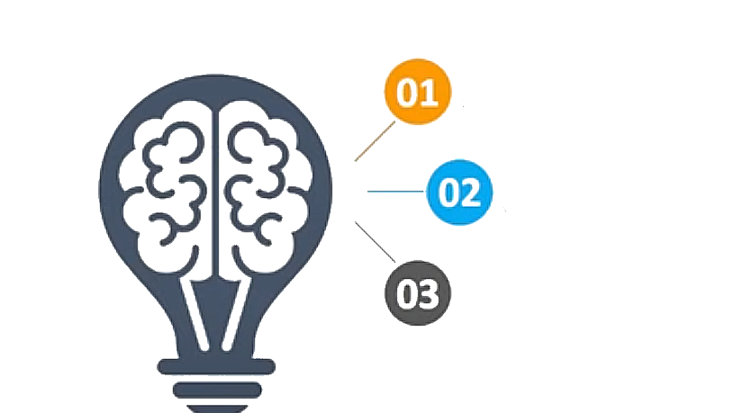
Feedforward Neural Network Sorunları
Sıralı veriyi işleyemez
Yalnızca mevcut girdiyi dikkate alır
Önceki girdileri hatırlayamaz
26

Slide 27
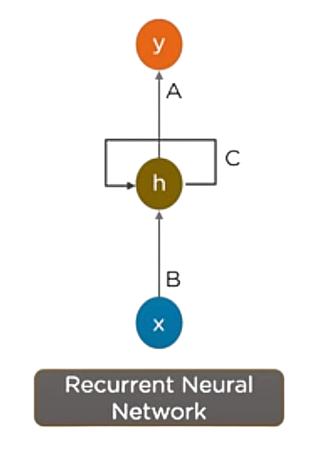
Feedforward Neural Network Çözümler
Sıralı veriyi işleyebilir
Mevcut girdiyi ve daha önce alınan girdileri dikkate alır
İçsel hafızası sayesinde önceki girdileri hatırlayabilir
27

Slide 28
Neden RNN ?
Sıralı Verilerle Baş Etme: RNN'ler, verilerin sırayla işlendiği durumlarda daha etkili çalışır çünkü önceki adımlardaki bilgileri dikkate alarak kararlar verebilir. Bu, önceki bilgilerin gelecekteki çıktılara olan etkisini yakalama yeteneği sağlar.
28

Slide 29
Neden RNN ?
Dahili Hafıza: RNN'lerin en önemli özelliklerinden biri, geçmişte işlenmiş girdileri "hatırlayabilmeleridir." Bu, önceki girdilerden gelen bilgileri tutma ve sonraki adımlarda kullanma yeteneği ile sağlanır. Bu sayede, veri setindeki her bir adımın geçmişle bağlantısını kurarak daha tutarlı ve ilgili sonuçlar elde edebilir.
29

Slide 30
Neden RNN ?
Zaman Bağımlılıkları: RNN'ler, zaman içinde değişen veya gelişen verilerle çalışmada avantajlıdır çünkü geçmiş adımlardaki değişikliklerin mevcut duruma nasıl etki edeceğini öğrenir. Bu, zaman içinde veri noktaları arasındaki ilişkileri anlamak ve bu ilişkileri kullanarak daha iyi sonuçlar elde etmek açısından önemlidir.
30

Slide 31
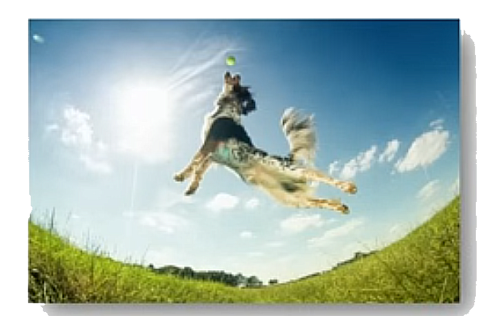
RNN Uygulama Alanları
Image Captioning
Bir köpek havada bir top yakalıyor.
RNN, görüntüdeki aktiviteleri analiz ederek bir görüntüyü altyazılamak için kullanılır
31

Slide 32

RNN Uygulama Alanları
Time Series Prediction
RNN kullanılarak belirli bir ayda hisse senedi fiyatlarının tahmini gibi herhangi bir zaman serisi problemi çözülebilir
32

Slide 33
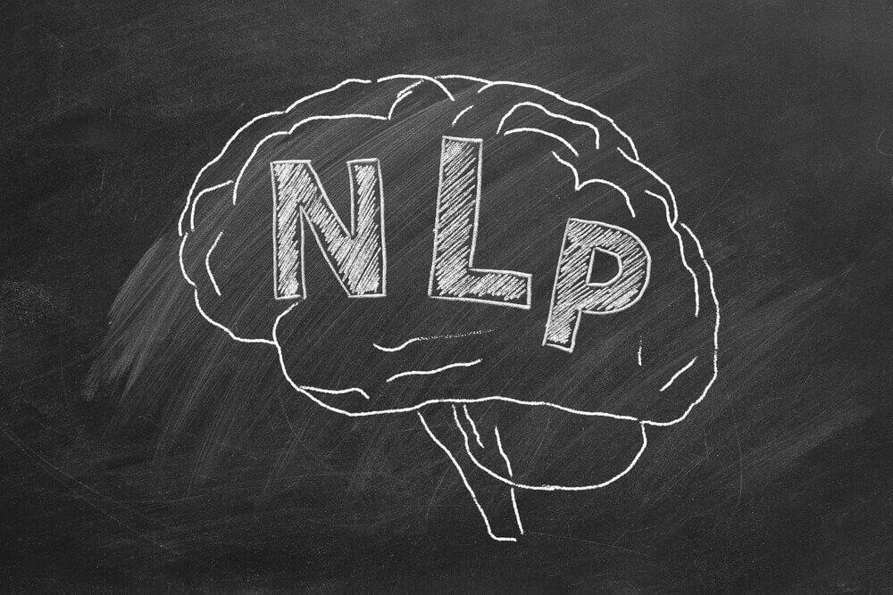
RNN Uygulama Alanları
NLP
Doğal Dil İşleme için RNN kullanılarak Metin Madenciliği ve Duygu Analizi yapılabilir
33

Slide 34
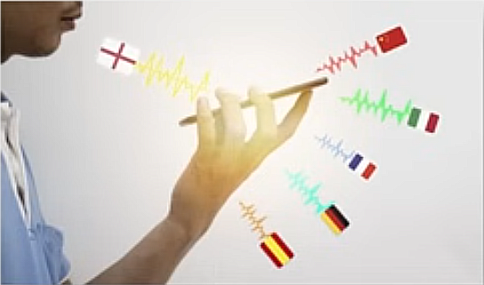
RNN Uygulama Alanları
Machine Translation
Bir dilde verilen bir girdi, RNN kullanılarak farklı dillerde çıktıya çevrilebilir.
34

Slide 35
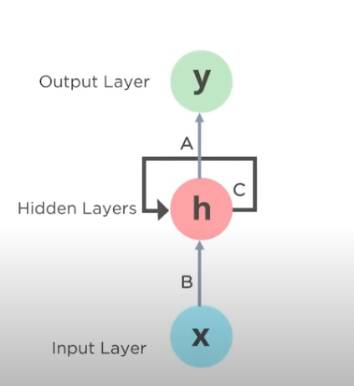
RNN nasıl çalışır ?
Tekrarlayan sinir ağının (RNN) ne olduğuna bir göz atalım. Tekrarlayan sinir ağı (RNN), bir katmanın çıktısını kaydetme ve bunu katmanın çıktısını tahmin etmek için girişe geri besleme prensibiyle çalışır.
35

Slide 36
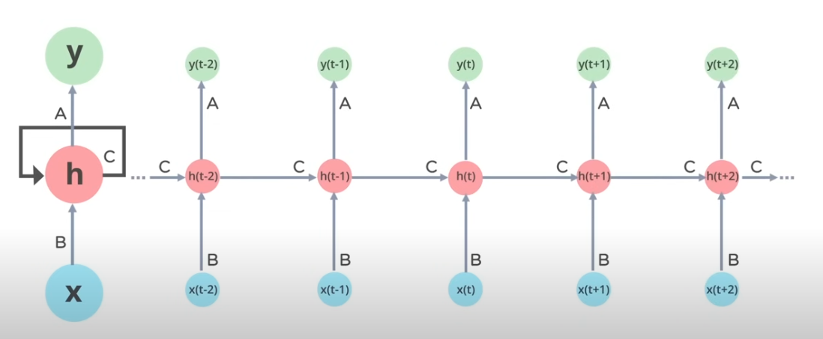
RNN nasıl çalışır ?
36

Slide 37
RNN nasıl çalışır ?
RNN'ler, karmaşık görevleri gerçekleştirmek için birlikte çalışan veri işleme düğümleri olan nöronlardan oluşur. Nöronlar girdi, çıktı ve gizli katmanlar olarak düzenlenmiştir. Giriş katmanı işlenecek bilgileri alır, çıktı katmanı ise sonucu sağlar. Veri işleme, analiz ve tahmin gizli katmanda gerçekleşir.
37

Slide 38
RNN nasıl çalışır?
RNN'ler, aldıkları sıralı verileri gizli katmanlara her seferinde bir adım ileterek çalışır. Bununla birlikte, kendi kendini döngüleyen veya tekrarlayan bir iş akışına da sahiptirler; gizli katman, kısa vadeli bir bellek bileşeninde gelecekteki tahminler için önceki girdileri hatırlayabilir ve kullanabilir. Bir sonraki diziyi tahmin etmek için mevcut girişi ve depolanan belleği kullanır.
38

Slide 39
RNN nasıl çalışır ?
Şu sıraya göz atın: Elma kırmızıdır. RNN'nin Elma giriş dizisini aldığında kırmızıyı tahmin etmesini istiyorsunuz. Gizli katman Elma kelimesini işlediğinde bir kopyasını hafızasında saklar. Daha sonra dır kelimeyi gördüğünde Elma kelimesini hafızasından hatırlar ve tam diziyi anlar: Elma x'tir. Daha sonra daha iyi doğruluk için kırmızı kelimesini tahmin edebilir. Bu, RNN'leri konuşma tanıma, makine çevirisi ve diğer dil modelleme görevlerinde faydalı kılar.
39

Slide 40
RNN nasıl çalışır ?
Makine öğrenimi (Machine Learning) (ML) mühendisleri, modeli eğitim verileriyle besleyerek ve performansını iyileştirerek RNN'ler gibi derin sinir ağlarını eğitir. ML'de nöronun ağırlıkları, eğitim sırasında öğrenilen bilgilerin çıktıyı tahmin ederken ne kadar etkili olduğunu belirleyen sinyallerdir. Bir RNN'deki her katman aynı ağırlığı paylaşır.
40

Slide 41
RNN nasıl çalışır ?
ML mühendisleri, tahmin doğruluğunu artırmak için ağırlıkları ayarlar. Model hatasını hesaplamak ve ağırlığını buna göre ayarlamak için zaman içinde geri yayılma (BPTT) adı verilen bir teknik kullanırlar. BPTT, çıktıyı önceki zaman adımına geri döndürür ve hata oranını yeniden hesaplar. Bu şekilde, dizideki hangi gizli durumun önemli bir hataya neden olduğunu belirleyebilir ve hata payını azaltmak için ağırlığı yeniden ayarlayabilir.
41

Slide 42
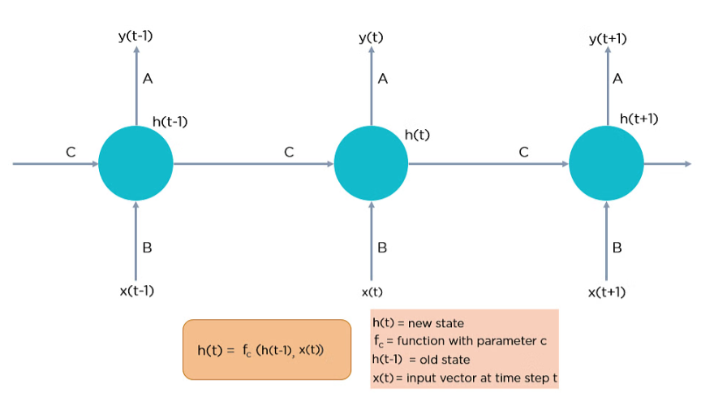
RNN nasıl çalışır ?
42

Slide 43
RNN nasıl çalışır ?
Burada, "x" giriş katmanıdır, "h" gizli katmandır ve "y" çıkış katmanıdır. A, B ve C, modelin çıktısını iyileştirmek için kullanılan ağ parametreleridir. Herhangi bir t zamanında, geçerli girdi x(t) ve x(t-1)'deki girdinin bir kombinasyonudur. Herhangi bir zamandaki çıktı, çıktıyı iyileştirmek için ağa geri getirilir.
43

Slide 44
RNN Türleri
Dört tip RNN vardır:
1. One to One (Bire Bir)
2. One to Many (Birden Çoğa)
3. Many to One (Çoktan Bire)
4. Many to Many (Çoktan Çoğa)
44

Slide 45
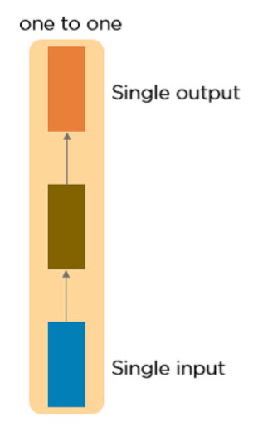
One to One RNN
Bu tür sinir ağları “Vanilya Neural Network” olarak bilinir. Tek bir girdi ve tek bir çıktısı olan genel makine öğrenmesi sorunları için kullanılır.
45

Slide 46
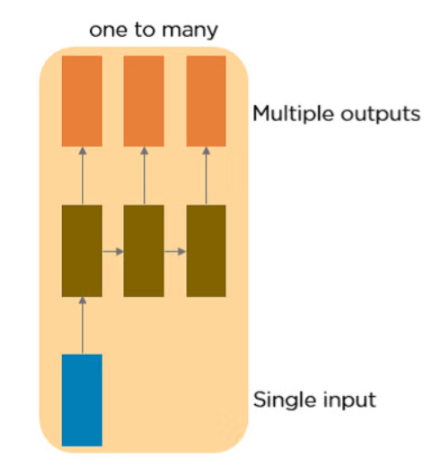
One to Many RNN
Bu tür sinir ağının tek bir girişi ve birden fazla çıkışı vardır. Bunun bir örneği image captioning ‘dir.
46

Slide 47
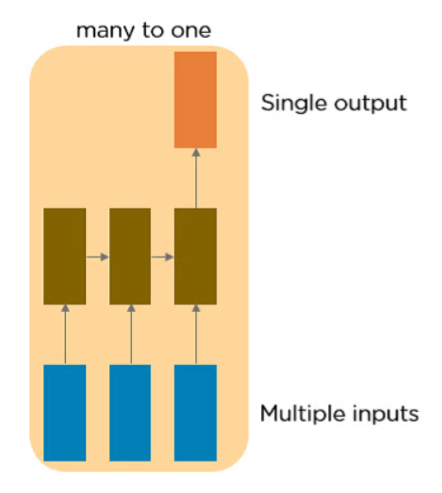
Many to One RNN
Bu RNN bir dizi girdi alır ve tek bir çıktı üretir. Duygu analizi, verilen bir cümlenin olumlu veya olumsuz duyguları ifade ettiği şeklinde sınıflandırılabileceği bu tür ağların iyi bir örneğidir.
47

Slide 48
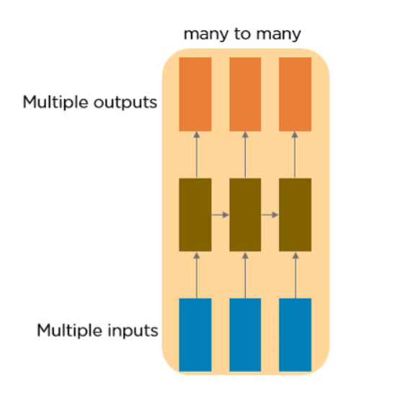
Many to Many RNN
Bu RNN bir dizi girdi alır ve bir dizi çıktı üretir. Makine çevirisi örneklerden biridir.
48

Slide 49
Vanishing Gradient Problem (Kaybolan Gradyan Problemi)
RNN'ler, borsa tahmini, makine çevirisi ve metin üretimi gibi zamana bağlı ve ardışık veri problemlerini modellemenize olanak tanır. Ancak, Vanishing Gradient nedeniyle RNN'nin eğitilmesinin zor olduğunu göreceksiniz.
RNN'ler kaybolan gradyanlar sorunuyla karşı karşıyadır. Gradyanlar RNN'de kullanılan bilgileri taşır ve gradyan çok küçük olduğunda, parametre güncellemeleri önemsiz hale gelir. Bu, uzun veri dizilerinin öğrenilmesini zorlaştırır.
49

Slide 50
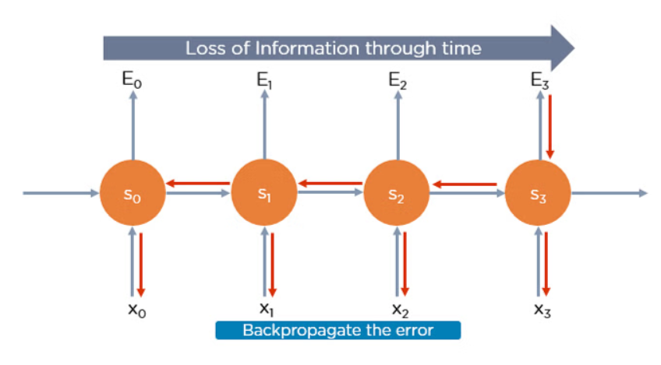
Vanishing Gradient Problem (Kaybolan Gradyan Problemi)
Bir RNN eğitirken, gradyanınız çok küçük veya çok büyük olabilir ve bu da eğitimi zorlaştırır. Gradyan çok küçük olduğunda, sorun "Kaybolan Gradyan Problemi" olarak bilinir.
50

Slide 51
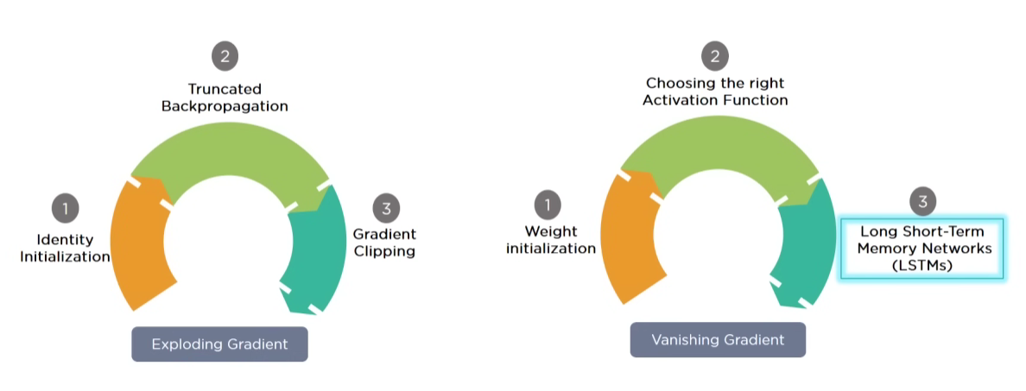
Solution to Gradient Problem(Kaybolan Gradyan Problemi Çözümü)
51

Slide 52
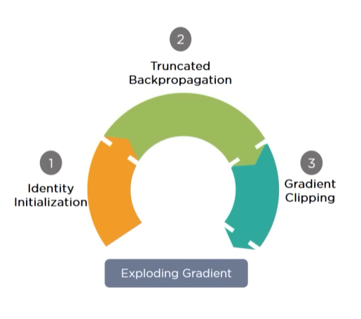
Exploding Gradient Çözümleri
Identity Initialization (Kimlik Başlatma):
Sadece önemli bilgilere odaklanarak daha kararlı bir öğrenme süreci sağlar.
Ağırlıkların başlangıç değerleri, kimlik matrisine yakın seçilir. Bu sayede gradyanların büyümesi engellenmeye çalışılır.
52

Slide 53
Exploding Gradient Çözümleri
Truncated Backpropagation (Kısaltılmış Geri Yayılım):
Ağın derinliği azaltılarak, gradyanların geriye doğru yayılması sırasında kat ettiği yol kısaltılır. Bu sayede gradyanların çarpılarak büyümesi engellenir.
53

Slide 54
Exploding Gradient Çözümleri
Gradient Clipping (Gradyan Kırpma):
Gradyanların belirli bir değerin üzerine çıkmasına izin verilmez. Bu sayede gradyanların aşırı büyümesi engellenir.
54

Slide 55
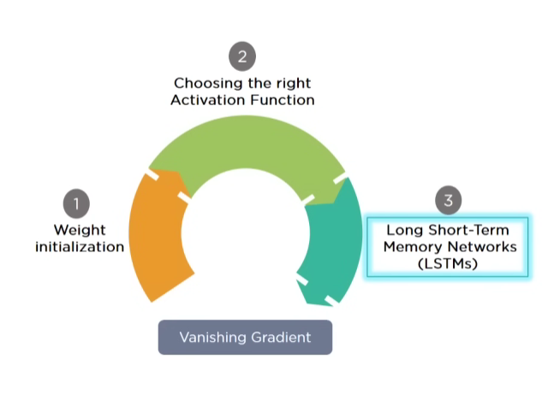
Vanishing Gradient Çözümleri
Weight Initialization (Ağırlık Başlatma):
Ağırlıkların başlangıç değerleri, gradyanların çok küçük olmaması için dikkatlice seçilir. Xavier veya He başlatma gibi yöntemler kullanılır.
55

Slide 56
Vanishing Gradient Çözümleri
Activation Functions (Aktivasyon Fonksiyonları):
Sigmoid gibi fonksiyonlar yerine ReLU gibi doğrusal olmayan fonksiyonlar kullanmak, gradyanların sıfıra yaklaşmasını engeller.
56

Slide 57
Vanishing Gradient Çözümleri
Long short-term memory (LSTM) Ağları:
Özellikle uzun süreli bağımlılıkları öğrenmek için tasarlanmıştır. Hücre durumları ve kapılar sayesinde gradyanların kaybolmasını engeller.
57

Slide 58
Long - Term Dependencies (Uzun Süreli Bağımlılıklar)
Örnek 1:
Cümle: "Balıklar suda …"
Son kelimeyi tahmin etmek kolaydır çünkü yakın kontekst yeterlidir.
Bir metindeki kelimelerin anlamı, sadece o kelimeden önceki birkaç kelimeye değil, daha önceki birçok kelimeye bağlı olabilir.
58

Slide 59
Long - Term Dependencies (Uzun Süreli Bağımlılıklar)
Örnek 2:
Cümle: "10 yıldır Fransa’da yaşıyorum. Akıcı bir şekilde … konuşabiliyorum"
Eksik olan kelimeyi tahmin etmek için daha uzun bir kontekst gereklidir.
Burada, son kelimeyi tahmin etmek için Fransa bağlamına ihtiyacımız var. İlgili bilgi ile bu bilginin kullanılması gereken nokta arasındaki boşluk çok büyük olabilir. LSTM'ler bu problemi çözmemize yardımcı olur.
59

Slide 60
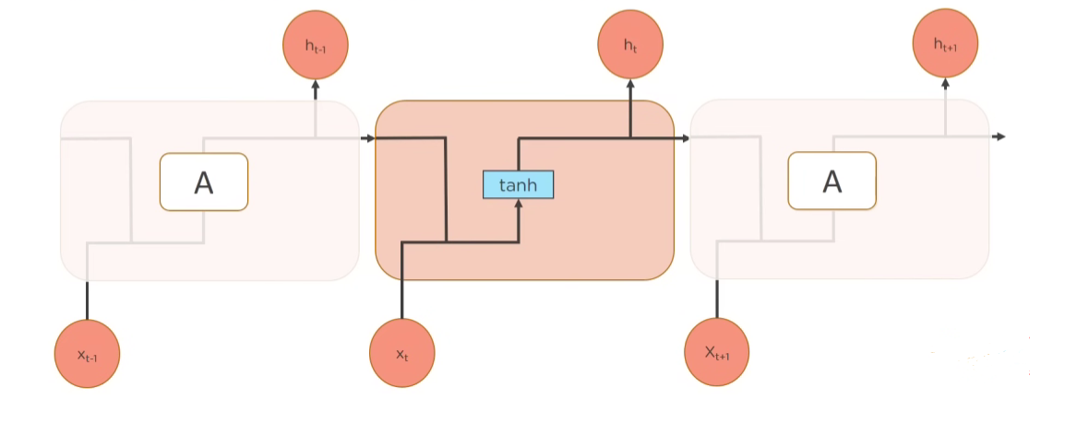
Çözüm: LSTM Ağları
LSTM'ler, uzun süreli bağımlılıkları öğrenme yeteneğine sahip özel bir Tekrarlayan Sinir Ağı türüdür. Bilgileri uzun süre hatırlamak onların doğal bir davranışıdır.
60

Slide 61
Çözüm: LSTM Ağları
Tüm tekrarlayan sinir ağları, birbirini tekrar eden sinir ağı modüllerinin bir zinciri şeklindedir. Standart RNN'lerde bu tekrar eden modül, tek bir tanh katmanı gibi çok basit bir yapıya sahiptir.
61

Slide 62
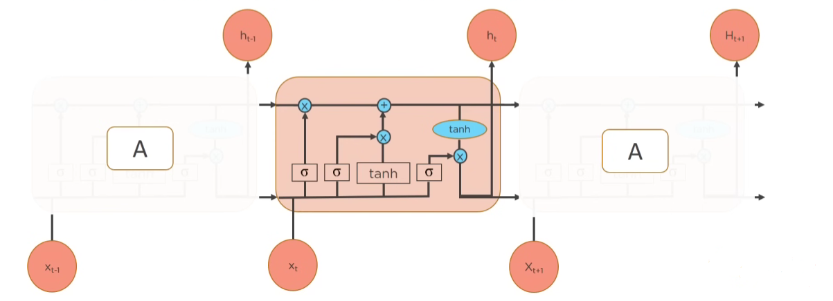
Çözüm: LSTM Ağları
Long short-term memory (LSTM): Özellikle zaman serisi verileri (örneğin, metin, konuşma) üzerinde çalışan ve uzun süreli bağımlılıkları yakalayabilen bir tür yapay sinir ağıdır. Bu sayede, örneğin bir cümlenin başındaki bilgileri sonuna kadar hatırlayarak daha doğru tahminler yapabilir.
62

Slide 63
Çözüm: LSTM Ağları
Recurrent Neural Network (RNN): Bilgileri sıralı bir şekilde işleyen ve önceki çıktıları bir sonraki girdi olarak kullanan bir tür sinir ağıdır. LSTM'ler de RNN'lerin bir türüdür.
63

Slide 64
Çözüm: LSTM Ağları
LSTM'ler, diğer RNN'lerden farklı olarak dört ana bileşene sahiptir:
Unutma Kapısı (Forget Gate): Hücre durumundaki hangi bilginin atılacağına karar verir.
Giriş Kapısı (Input Gate): Yeni bilginin hücre durumuna nasıl ekleneceğine karar verir.
Çıkış Kapısı (Output Gate): Hücre durumundaki bilginin ne kadarının çıktıya aktarılacağına karar verir.
Hücre Durumu (Cell State): Bilgilerin uzun süreli olarak saklandığı yerdir.
64

Slide 65
LSTM Nedir?
LSTM’in temel konsepti Cell State ve kullandığı çeşitli kapılardır(gates). Cell State, tahmin yapmak için anlamlı bilgileri hücreler boyunca taşıyan bir iletişim hattı ve ağın hafızası olarak açıklanabilir. Bu sayede kısa süreli bellek(short-term memory) problemi çözülerek eski veriler ağ zinciri boyunca taşınabilir. Cell State’in bu yolculuğu boyunca taşıması gereken bilgiler ise kapılar aracılığı ile belirlenir. Bu kapılar hangi bilginin gerekli veya gereksiz olduğunu belirleyebilir.
65

Slide 66
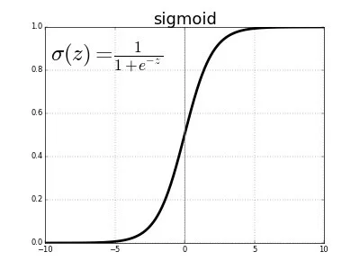
Sigmoid Fonksiyonu
Tekli sınıflandırmalarda kullanılır. Gelen girdi değerini (0,1) aralığında sıkıştırır. Fonksiyonun grafiği ve formülü şekildeki gibidir.
66

Slide 67

Örnek olarak eğer kedi olan bir resmi YSA modeline verip çıktı olarak sigmoid fonksiyonunda 0.85 değerini alıyorsak, bu resimde kedi olma ihtimalini %85 olarak değerlendirebiliriz. Tam tersi kedi olmayan resmi modelimize verip çıktı olarak 0.05 alıyorsak, bu resimde kedi olmama ihtimalini %99.95 olarak veya resimde kedi olma ihtimalini %0.05 olarak düşünebiliriz.
67

Slide 68
LSTM Örnek Uygulamaları
Model bir kelime dizisi ile beslendiğinde dil modelleme ve metin üretme uygulamaları için kullanılabilir.
Resimleri işleyebilir, resimler ve resimlerin açıklayıcı cümleleri ile beslendiğinde verilen resimleri açıklayabilir.(Image Captioning)
Konuşma ve el yazısı tanıma için kullanılabilir.
Müzik üretme için kullanılabilir.
Karakter veya kelime seviyesinde eğitilerek cümleleri bir dilden başka bir dile çevirebilir. Resim işlemede olduğu gibi 2 farklı dilde cümleler ile beslenerek eğitilir.
68

Slide 69
1-) Forget Gate (Unutma Kapısı):
Hangi bilginin tutulacağı veya unutulacağına karar verir. Mantığı hiç karmaşık değil. Matematikte öğrendiğimiz gibi, bir sayı 0 ile çarpılırsa ne kadar büyük olursa olsun sonuç 0 olur. Burada da aynı mantıkla işlem yapılıyor. Unutmak için girdinin ağırlığına 0 verilir.
69

Slide 70
1-) Forget Gate (Unutma Kapısı):
Bir önceki gizli katmandan gelen bilgiler ve güncel bilgiler Sigmoid Fonksiyonundan geçer. 0'a ne kadar yakınsa o kadar unutulacak, 1'e ne kadar yakınsa o kadar tutulacak demektir.
70

Slide 71
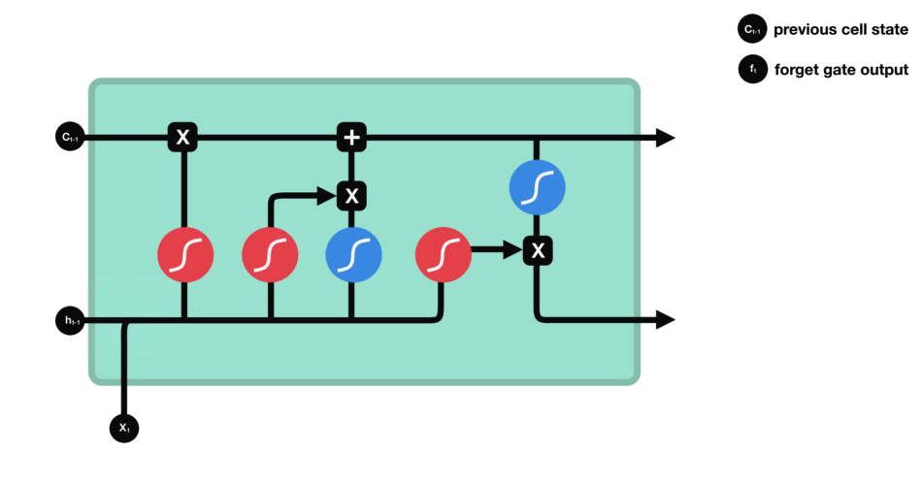
1-) Forget Gate (Unutma Kapısı):
71

Slide 72
2-) Input Gate (Girdi Kapısı):
Cell State’i güncellemek için kullanılır. Öncelikle Forget Gate’de (Unutma Kapısı) olduğu gibi Sigmoid fonksiyonu uygulanır, hangi bilginin tutulacağına karar verilir. Daha sonra ağı düzenlemek için Tanh fonksiyonu yardımıyla -1,1 arasına indirgenir ve çıkan iki sonuç çarpılır.
72

Slide 73
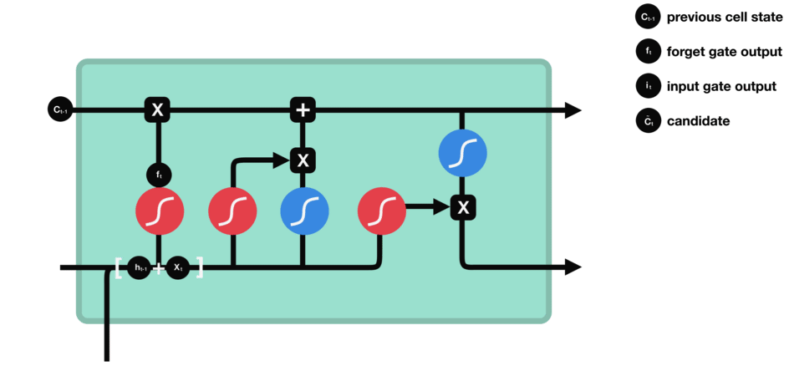
2-) Input Gate (Girdi Kapısı):
73

Slide 74
3-) Cell State:
Cell State’in hücre içerisindeki en önemli görevi bilgiyi taşımaktır. Taşınması gereken verileri alır ve hücre sonuna, oradan da diğer hücrelere taşır. Yani ağ üzerinde veri akışını Cell State yardımıyla sağlarız. İlk olarak Forget Gate’den (Unutma Kapısı) gelen sonuç ile bir önceki katmanın sonucu çarpılır. Daha sonra Input Gate’den (Girdi Kapısı) gelen değer ile toplanır.
74

Slide 75
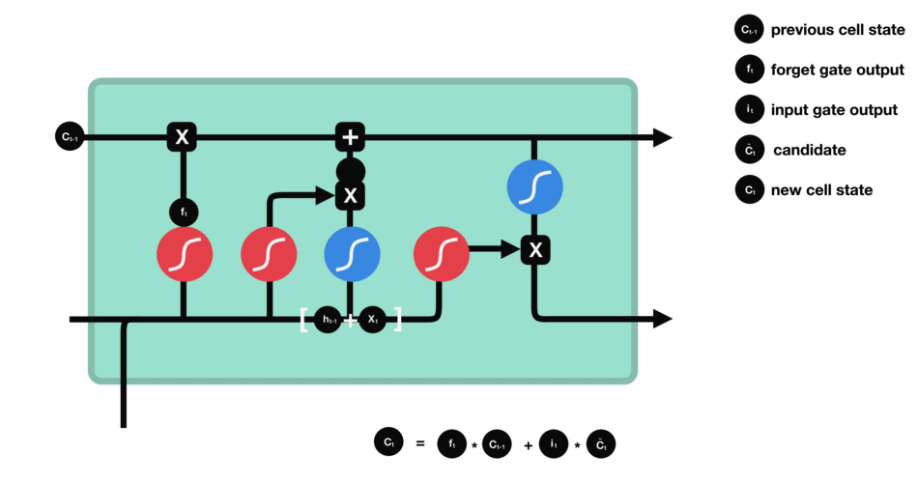
3-) Cell State:
75

Slide 76
4-) Output Gate (Çıktı Kapısı):
Bir sonraki katmana gönderilecek değere karar verir. Bu değer, tahmin için kullanılır. Öncelikle bir önceki değer ile şu anki girdi Sigmoid fonksiyonundan geçer. Cell State’den gelen değer Tanh fonksiyonundan geçtikten sonra iki değer çarpılır ve bir sonraki katmana “Bir önceki değer” olarak gider. Cell State ilerler.
76

Slide 77

4-) Output Gate (Çıktı Kapısı):
77

Slide 78
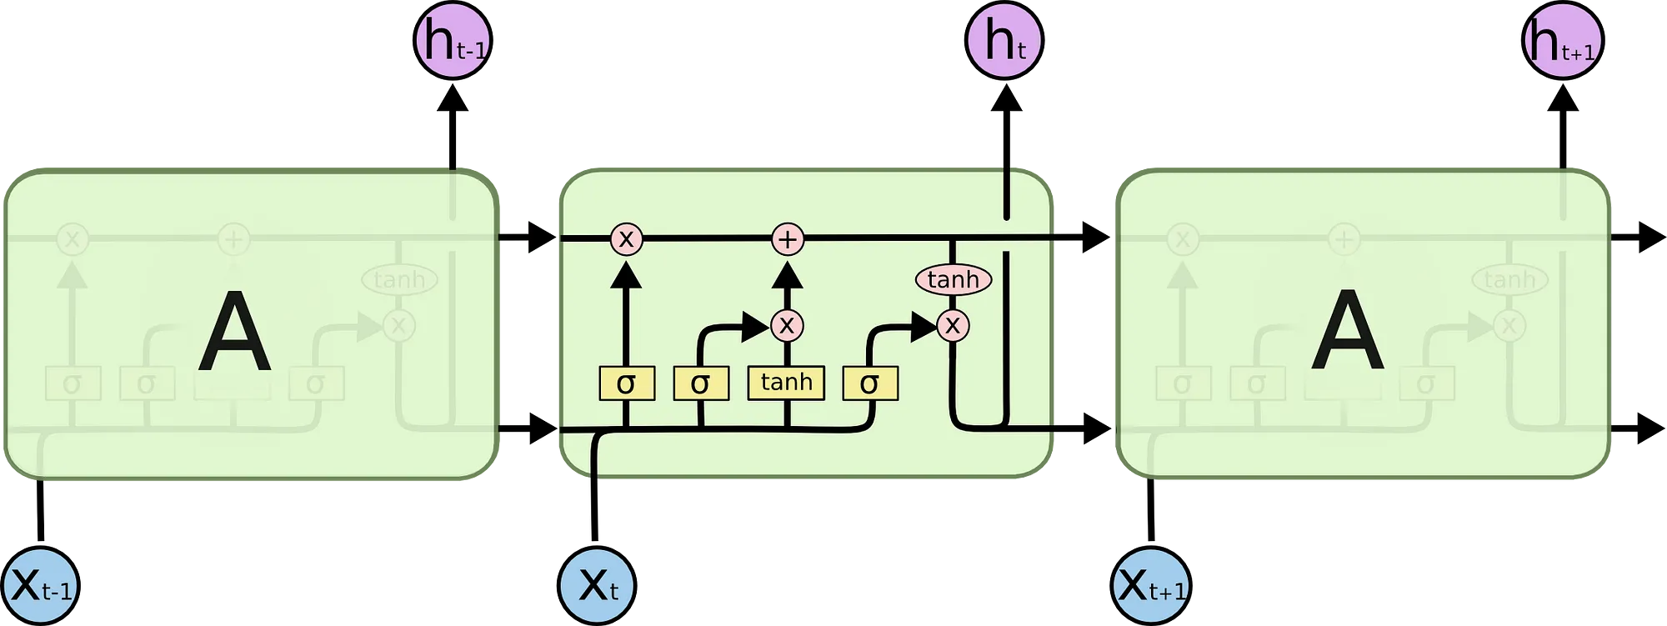
4-) Output Gate (Çıktı Kapısı):
Şu ana kadar anlattıklarım hücre içerisinde yapılan işlemlerdi. Daha geniş açıyla bakacak olursak:
78

Slide 79
4-) Output Gate (Çıktı Kapısı):
LSTM, duygu analizi, metin üretme ve zaman serileri gibi birçok konuda kullanılır.
79

Slide 80
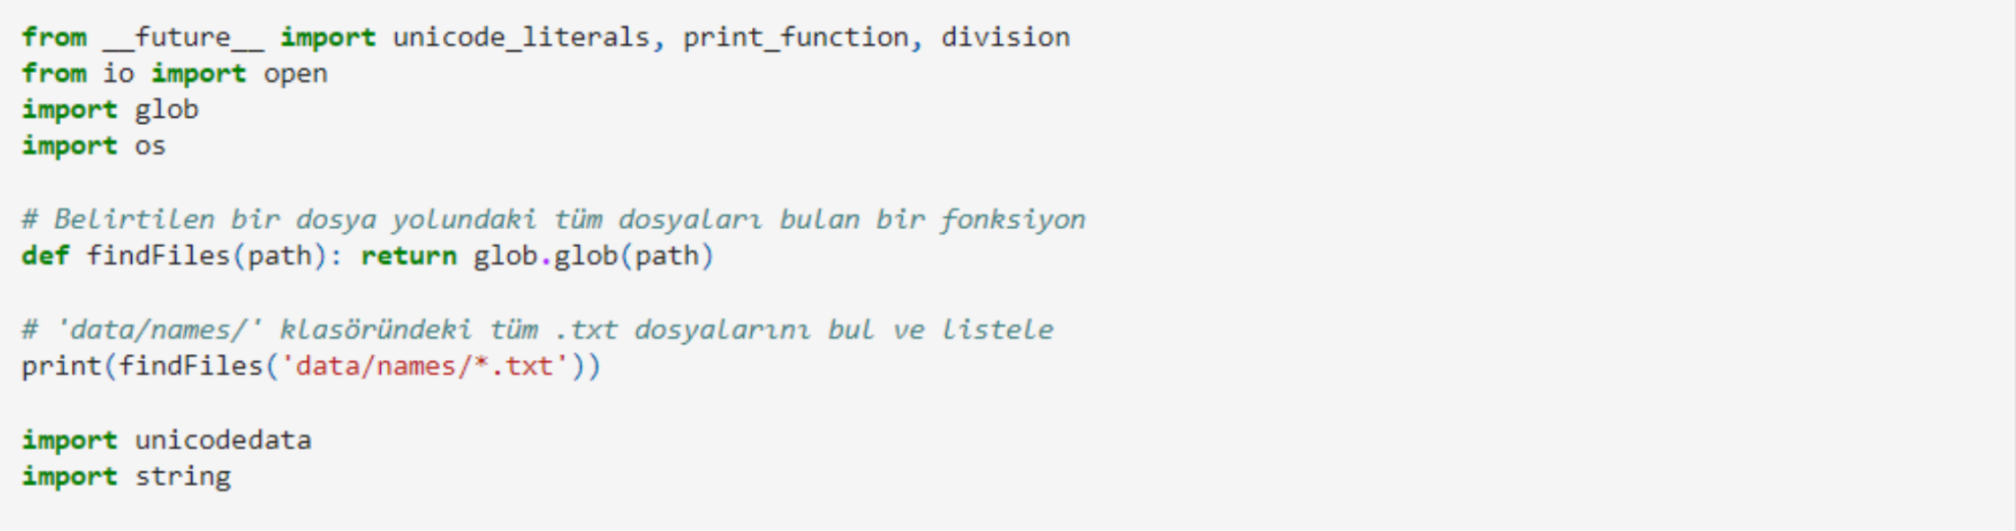
Kod Örneği: Karakter Bazlı RNN ile İsimlerin Sınıflandırılması
80

Slide 81
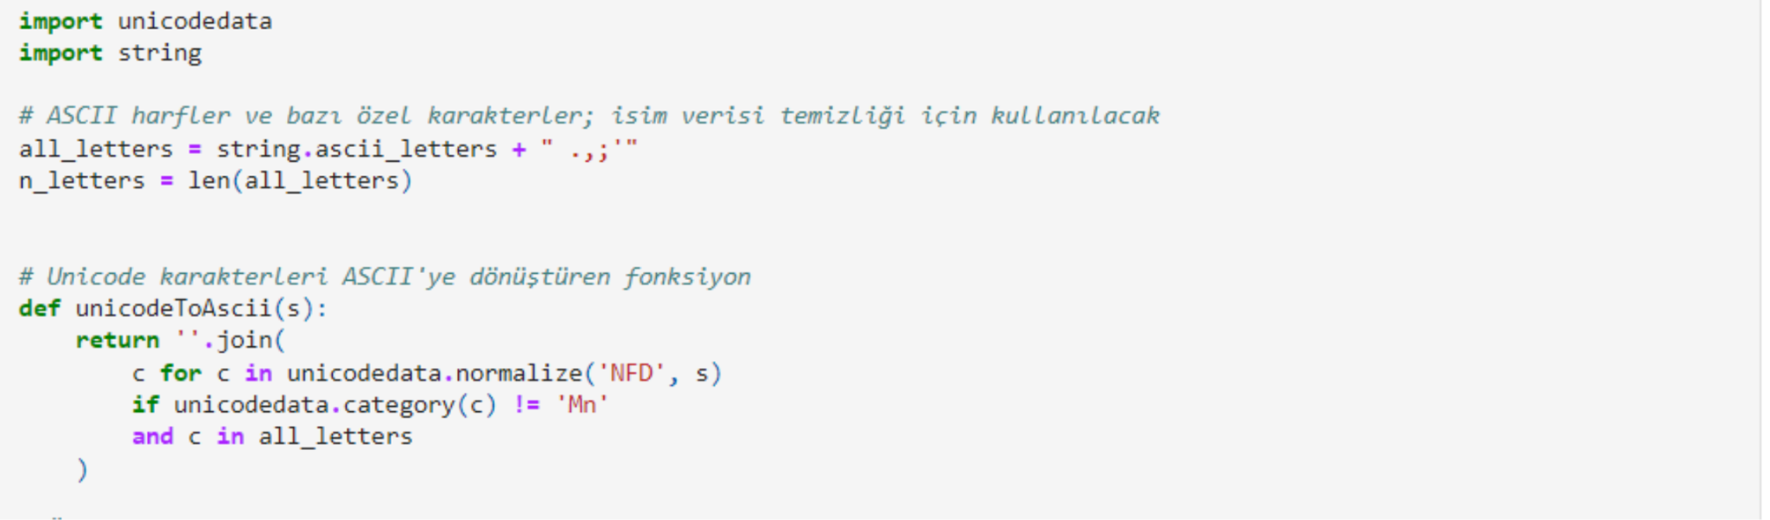
81

Slide 82
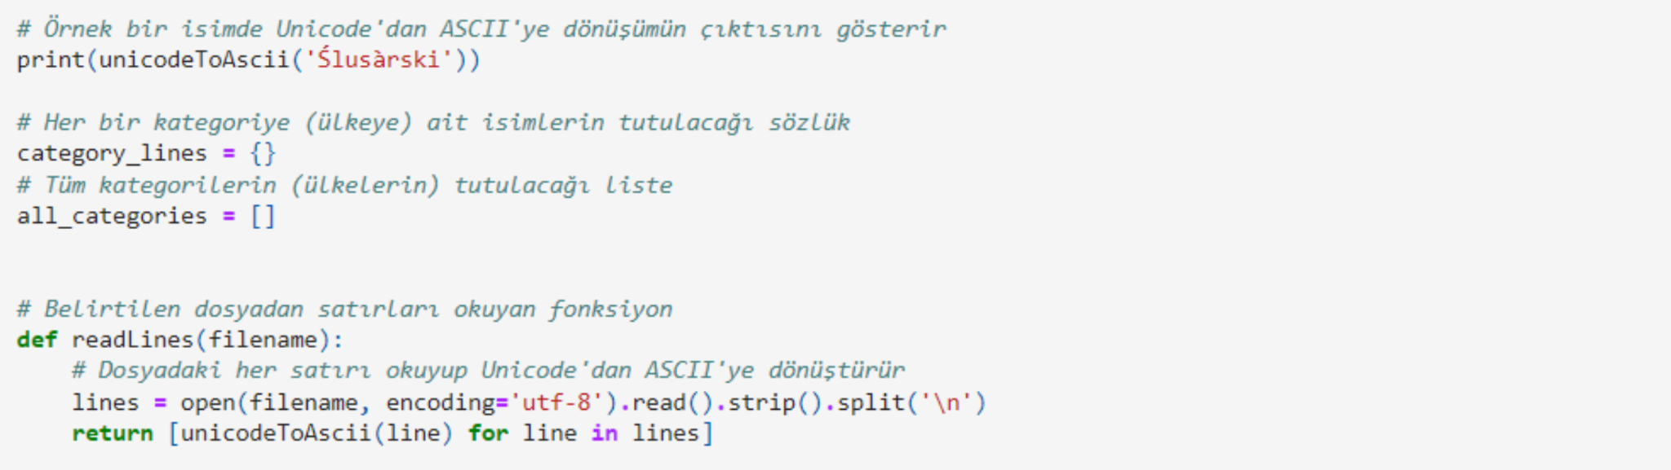
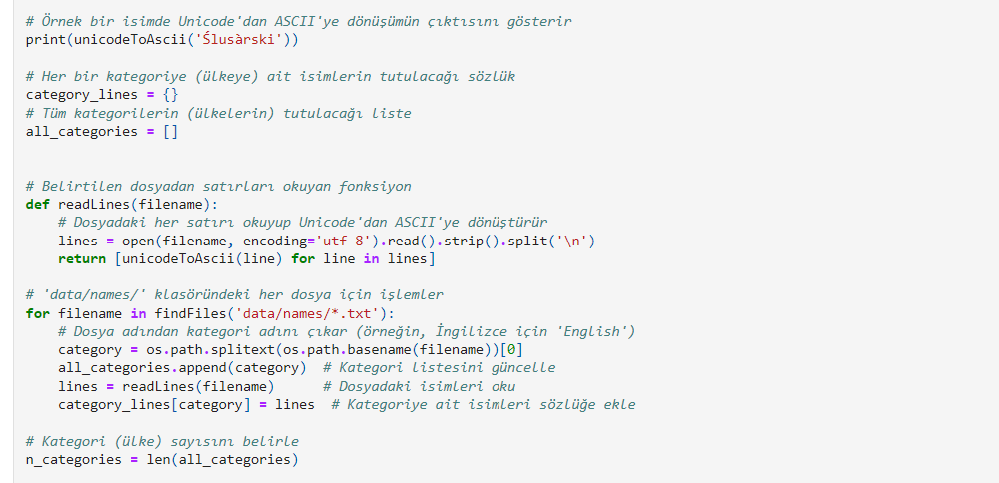
82

Slide 83
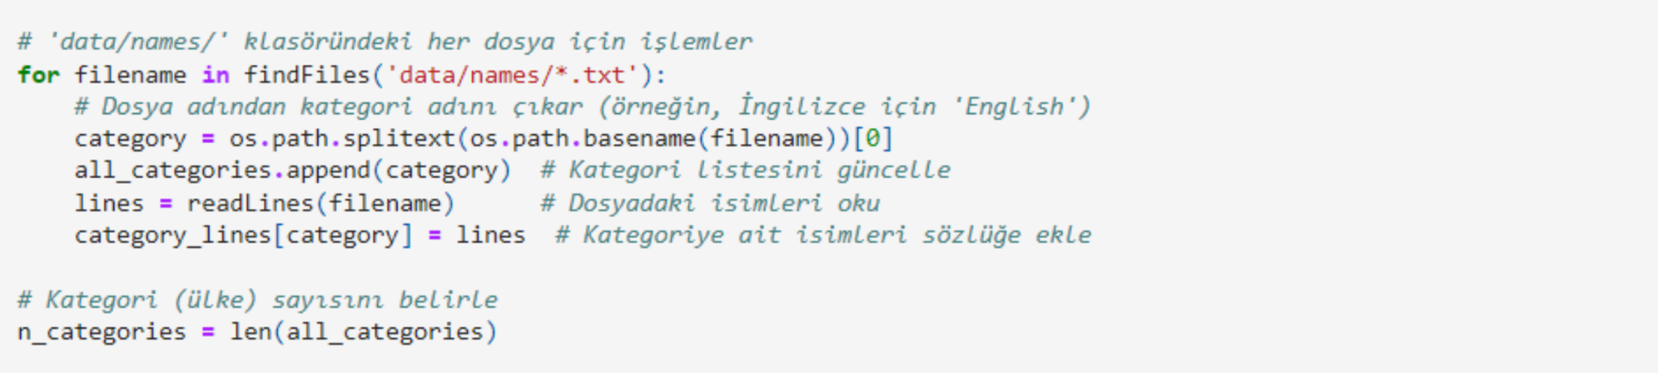
83

Slide 84
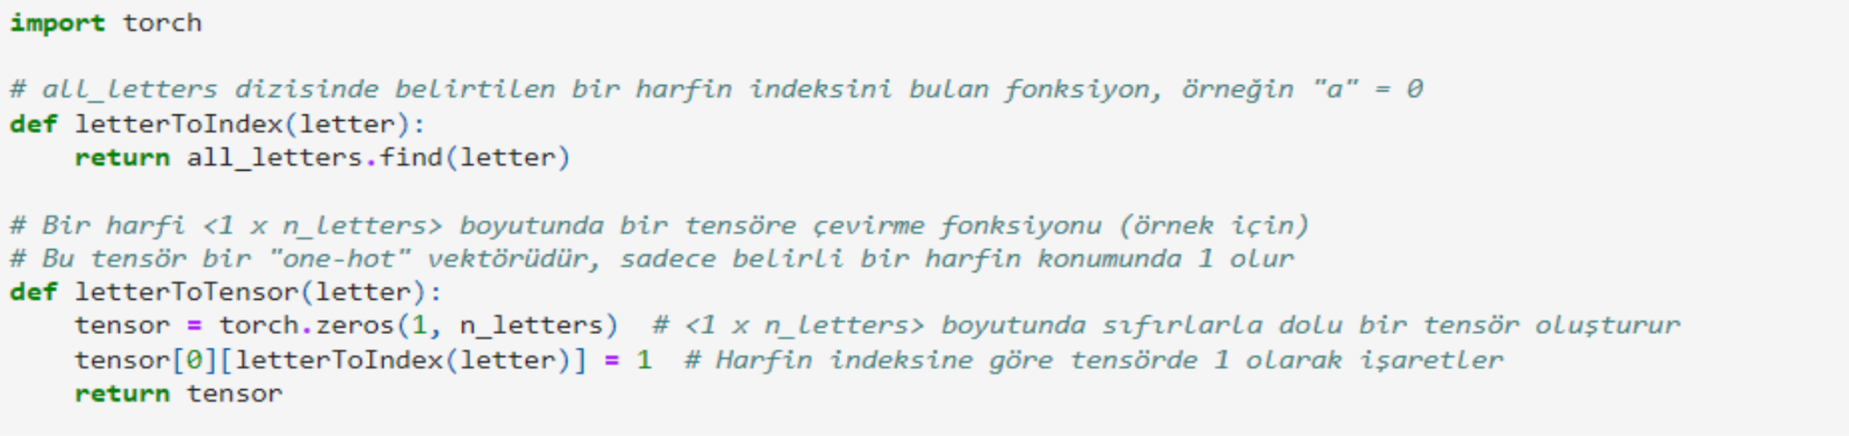
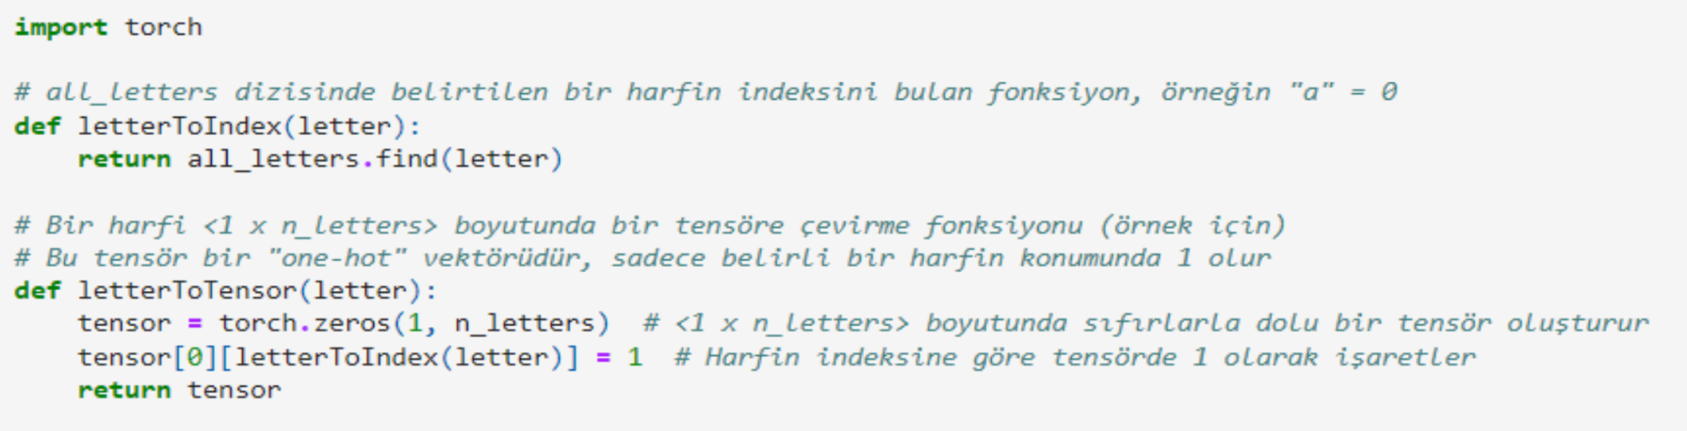
84

Slide 85
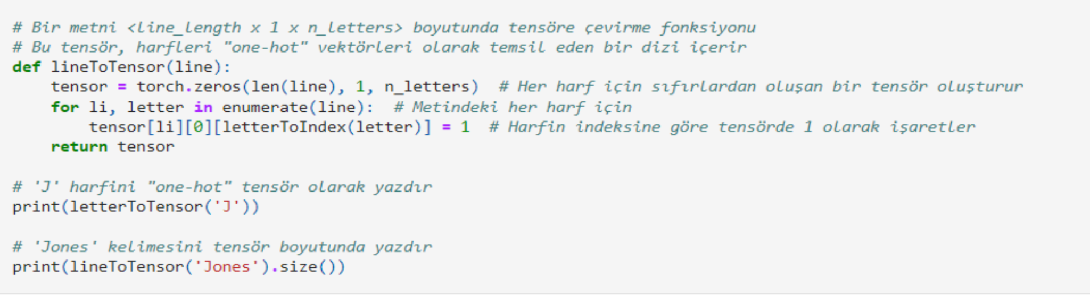
85

Slide 86
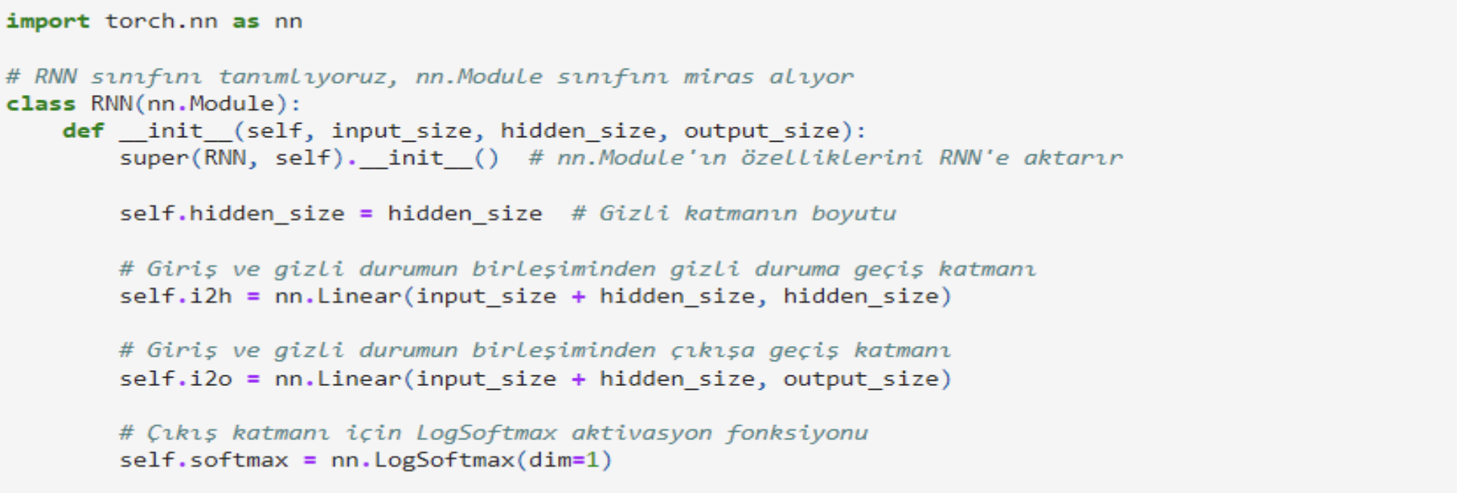
86

Slide 87
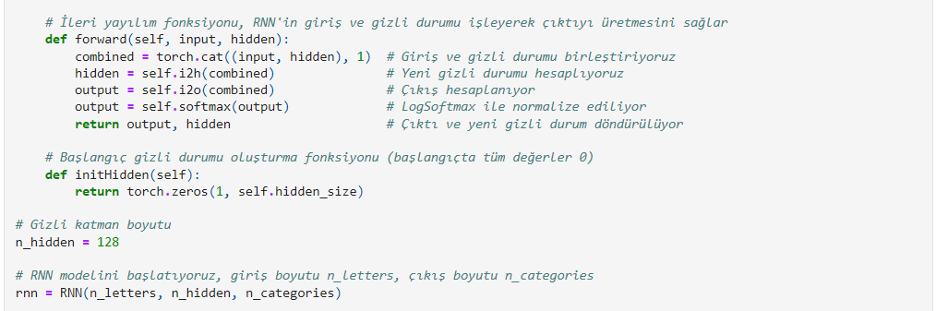
87

Slide 88
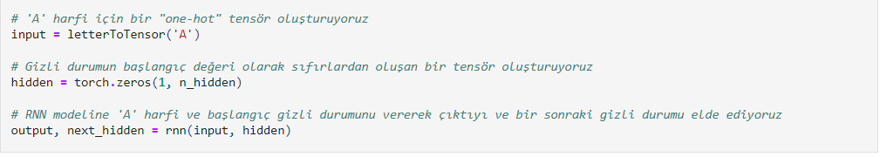
88

Slide 89
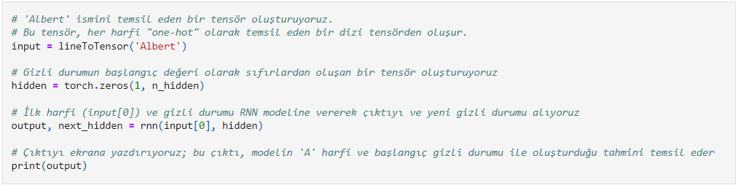
89

Slide 90
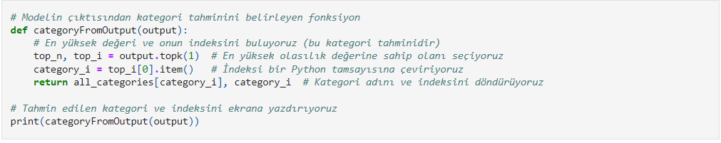
90

Slide 91

91

Slide 92

92

Slide 93

93

Slide 94

94

Slide 95

95

Slide 96

96

Slide 97

97

Slide 98

98

Slide 99

99

Slide 100



100

Slide 101
TEŞEKKÜRLER
Mert SARIKAYA (212923012)
Yunus Emre SELCUK (212923032)
Onur BARBAROS (212923036)
Emirhan GÜNGÖR (212923059)
Efe Ata AKAN (212923016)
101

Slide 102
Kaynakça
https://www.simplilearn.com/tutorials/deep-learning-tutorial/rnn
https://www.youtube.com/watch?v=lWkFhVq9-nc
https://aws.amazon.com/what-is/recurrent-neural-network/
https://www.elektrikport.com/makale-detay/yinelemeli-sinir-aglari-(rnn)-nedir/23277
https://bulutistan.com/blog/sinir-aglari-nedir-sinir-aglari-nasil-calisir/
102

Slide 103
Kaynakça
6.https://www-turing-com.translate.goog/kb/mathematical-formulation-of-feed-forward-neural-network?_x_tr_sl=en&_x_tr_tl=tr&_x_tr_hl=tr&_x_tr_pto=wa&_x_tr_hist=true
7.https://towardsdatascience.com/illustrated-guide-to-lstms-and-gru-s-a-step-by-step-explanation-44e9eb85bf21?source=post_page-----326866fd8869--------------------------------
8.https://colah.github.io/posts/2015-08-Understanding-LSTMs/?source=post_page-----326866fd8869--------------------------------
103

Slide 104
KOD:
https://colab.research.google.com/drive/1fnvH-CnPEfqD-SfBTP80YaQTHGrKXPs-?usp=sharing
104

